Slide 1
基于泛雅平台的考试系统介绍
超星集团

Slide 2
超星网络教学平台考试任务流程
搭建题库
创建试卷
试卷发布
高级设置
试卷批阅
考试统计

Slide 3
CONTENTS
目录
1
电脑端 —网络教学平台
2
移动端 — 学习通
1.1 建设题库
2.1 创建试卷
1.2 创建试卷
2.2 发放试卷
1.3 发放试卷
2.3 在线监考
3
考试数据统计（电脑端）
4
考试过程中的注意事项

Slide 4
01
电脑端-网络教学平台

Slide 5
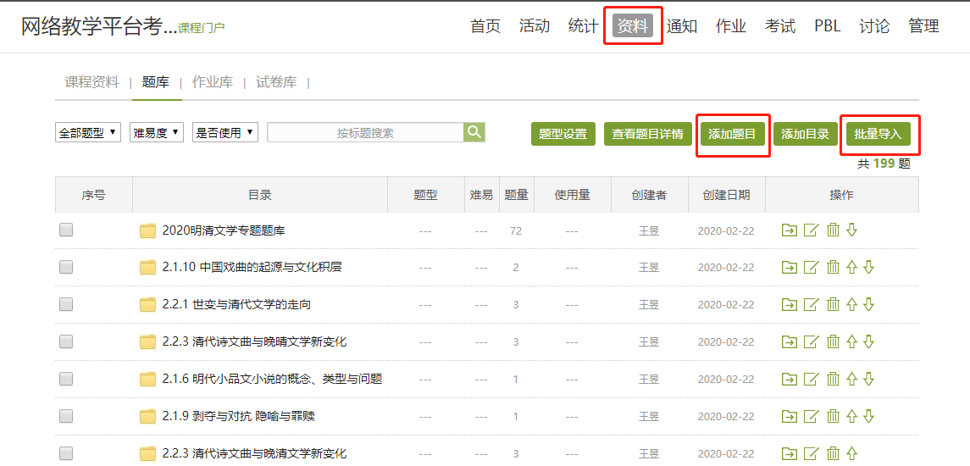
1.1 建设题库
打开课程“资料”，点击“题库”
①选择“添加题目”
单独添加试题进“题库”
②选择“批量导入”
将题目批量导入进“题库”

Slide 6
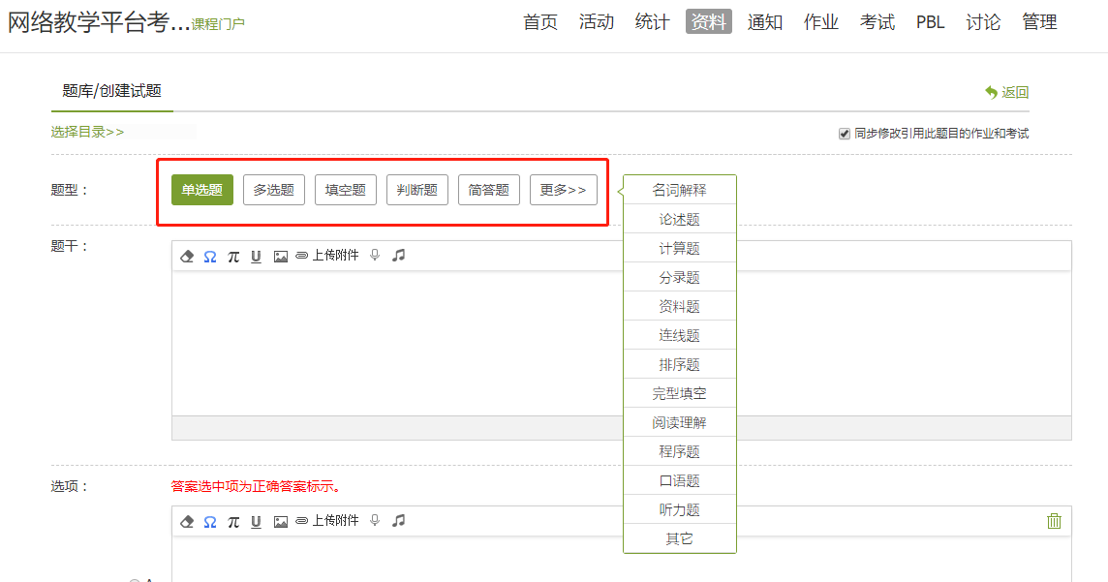
1.1 建设题库
①“添加题目”
可选择不同题型进行编辑；
学生可通过手机端“学习通”完成所有题目的作答；
支持同步修改引用此题目的作业或考试。

Slide 7
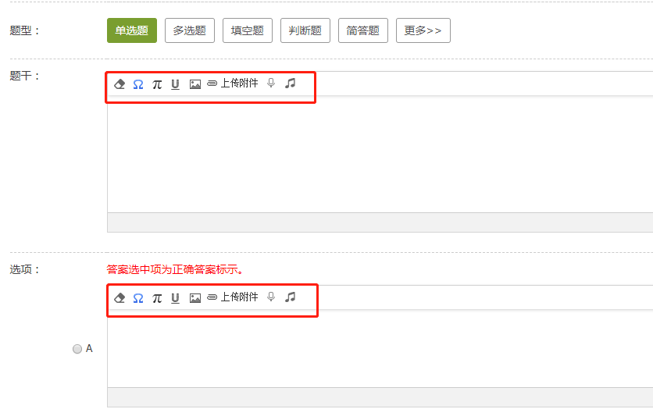
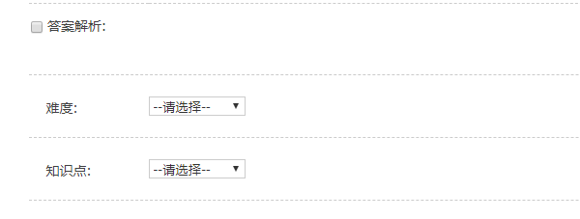
1.1 建设题库
题干和题目区域支持上传附件、录音等内容；
可编辑对应题目的答案解析、难易程度等。

Slide 8
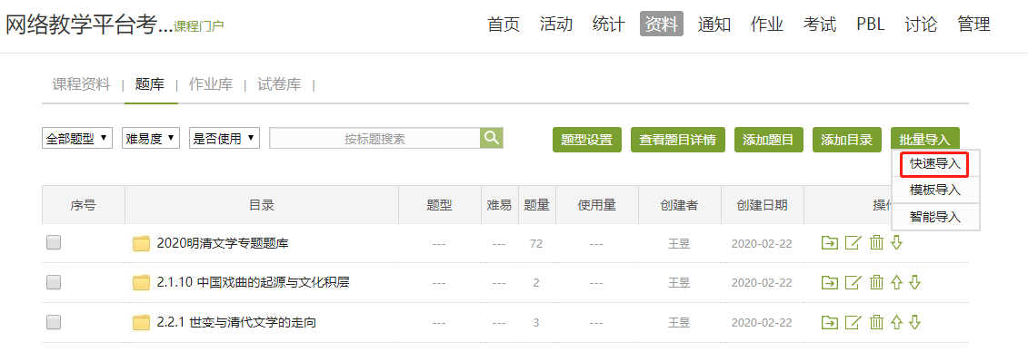
1.1 建设题库
②“批量导入”中提供三种方式将题目导入题库，分别为快速导入、模板导入、智能导入。

Slide 9
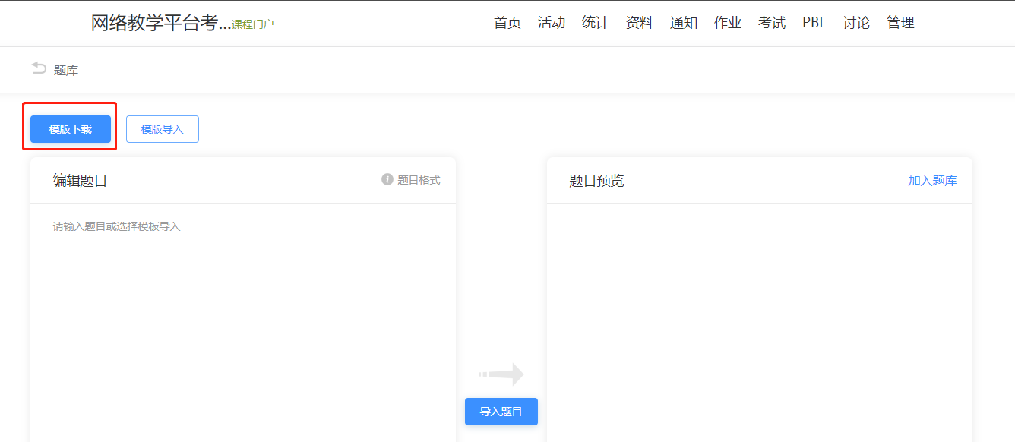
1.1 建设题库
⑴“快速导入” 直接将试题粘贴至左侧“编辑题目”的文本框内并按照“题目格式”的要求调整试题；或可选择下载模板。

Slide 10
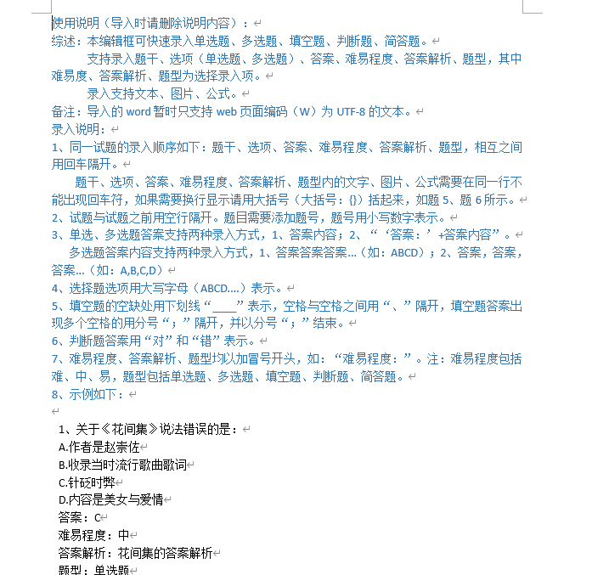
1.1 建设题库
模板内有说明和题目示例可进行参考

Slide 11
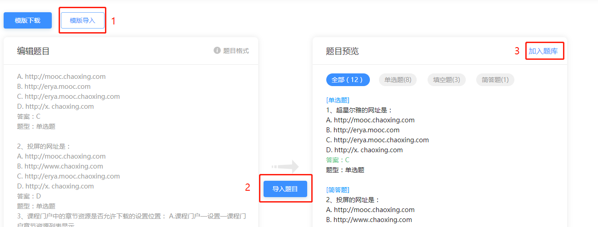
1.1 建设题库
如下载模板，可将编辑好的模板选择导入
“导入题目”将模板中的题目导入到右侧（错误内容可直接在左侧修改，再点击“导入题目”刷新），检查无误后选择“加入题库”。

Slide 12
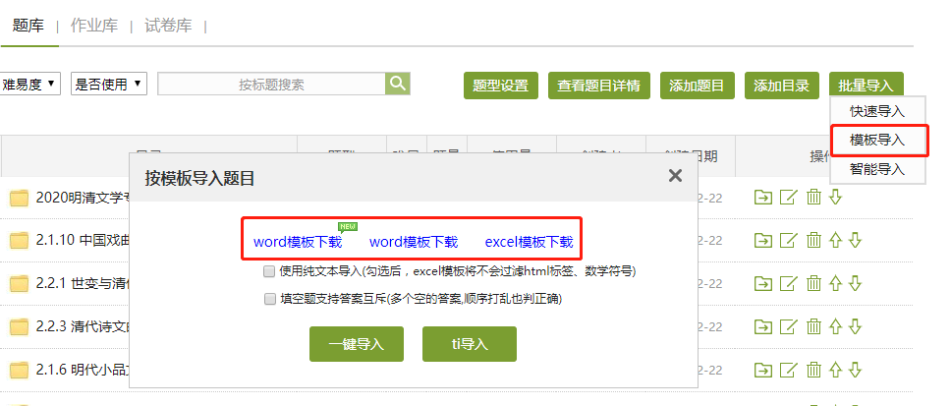
1.1 建设题库
⑵ 选择“模板导入”
可选择下载word模板或excel模板
根据示例填写模板内容即可

Slide 13
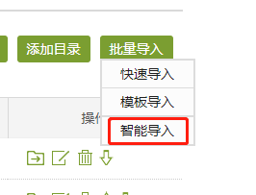
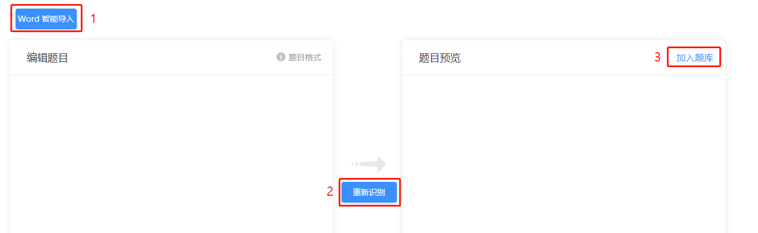
1.1 建设题库
⑶ 选择“智能导入”
直接将有题目的word文档导入
“重新识别”检查题目是否有误
无误后选择“加入题库”

Slide 14
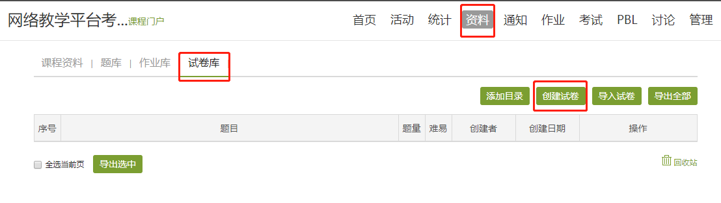
1.2 创建试卷
选择“资料”里的“试卷库”，选择“创建试卷”。

Slide 15
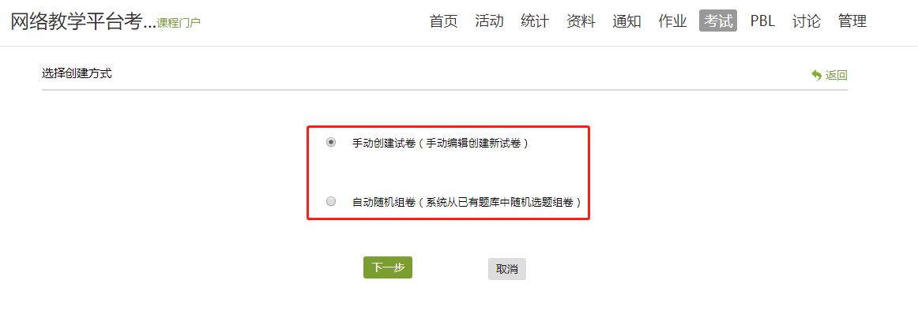
1.2 创建试卷
①“手动创建试卷”手动编辑题目，或从题库中选择试题；
②“自动随机组卷”随机从题库中抽取试题。

Slide 16
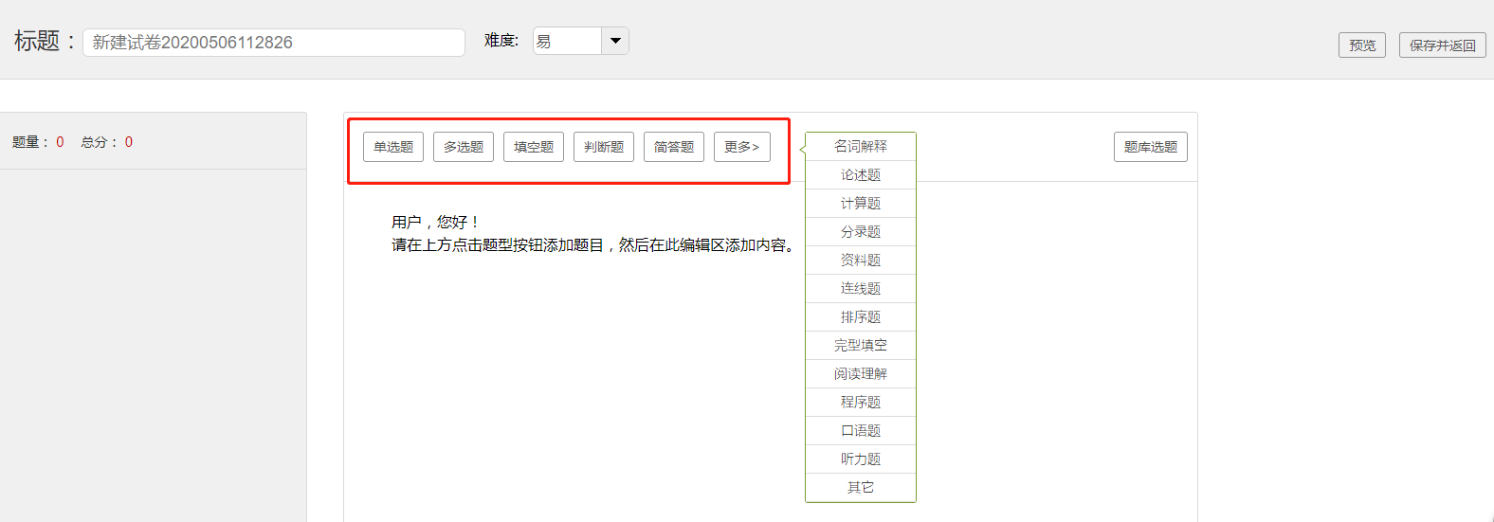
1.2 创建试卷-手动组卷
①“手动创建试卷”：
老师选择逐一编辑试题也可以 ，也可选择从“题库选题”，来创建试卷。

Slide 17
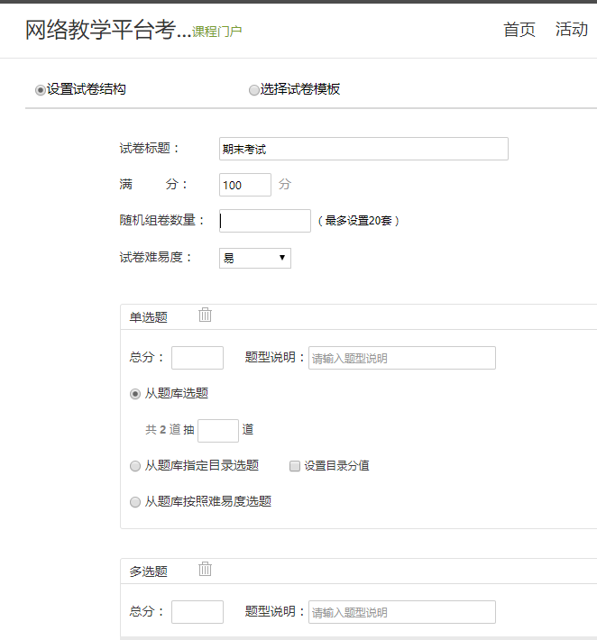
1.2 创建试卷-自动组卷
②“自动随机组卷”
支持最多随机组20套不同试卷；
支持多种题型；
题目可从题库或题库指定目录选题。

Slide 18
建设题库 创建试卷
题型类型及设置：
1、客观题包括单选题、多选题、填空题、判断题；
2、所有主观题题型，电脑端学生答案可添加附件、公式、音频等，手机端仅能添加图片及录音；
3、公式类的题目只能在电脑端作答；
4、题型名称可自定义。
注意事项：
1、优先搭建题库，组卷从题库调取；
2、设置目录，分类明确；
3、简单题型用批量导入方式，复杂题型单个添加；
4、复制题目时选择无格式方式；
5、最快捷的方式是快速导入。

Slide 19
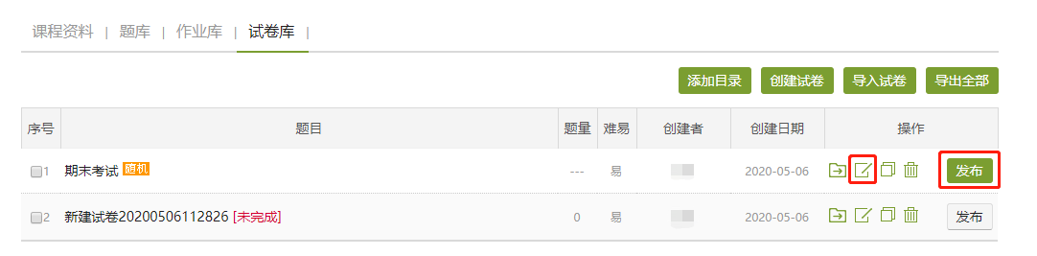
1.3 发放试卷
试卷未发放时可二次编辑；
发放时选择“发布”，进行发放前的设置。

Slide 20
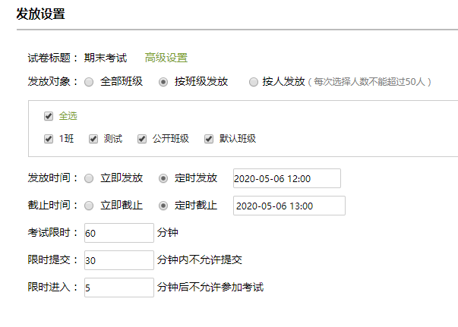
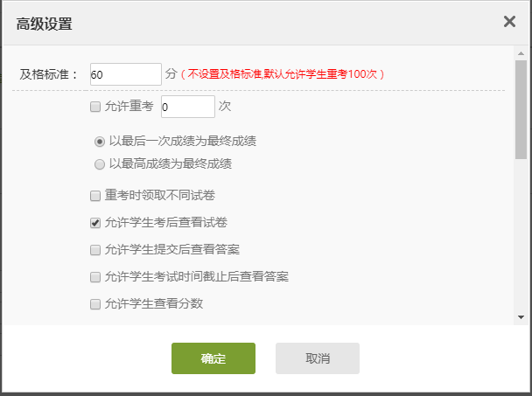
1.3 发放试卷
试卷发放可选择面向班级或个人发放；
设置好发布和截止时间、考试时间、限制时间；
点开“高级设置”可对试卷进行详细设置。

Slide 21
发放试卷 高级设置
注意事项：
1、已发布或引用过的试卷，需复制后再发放；
2、高级设置中，均默认为不允许的；
3、填空题最好为主观题，全对/半对可设置；
4、考试可删除也可找回。
常见问题及解决办法：
1、修改发放时间（每次修改会发放一次通知）
修改后，对已提交的学生不会产生影响
2、修改题目（可立马同步修改）、答案（已提交的分数不会变）、分数（不能修改）
3、防作弊：时间限制、题目选项乱序、切出提醒、验证码、限制IP地址、开通人脸识别等

Slide 22
02
移动端-学习通

Slide 23
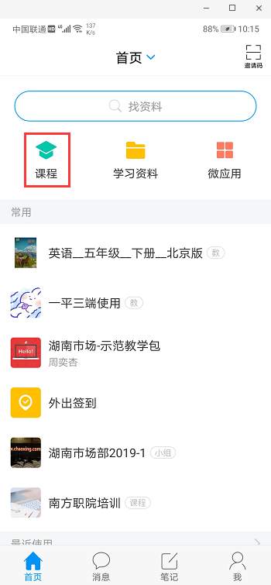
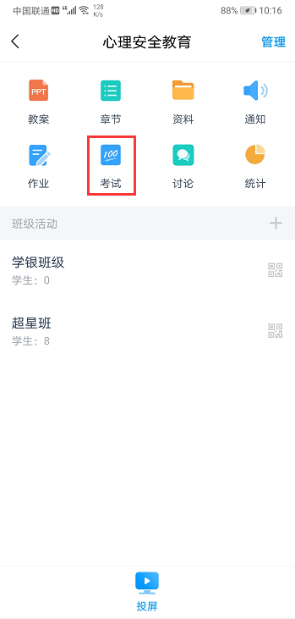
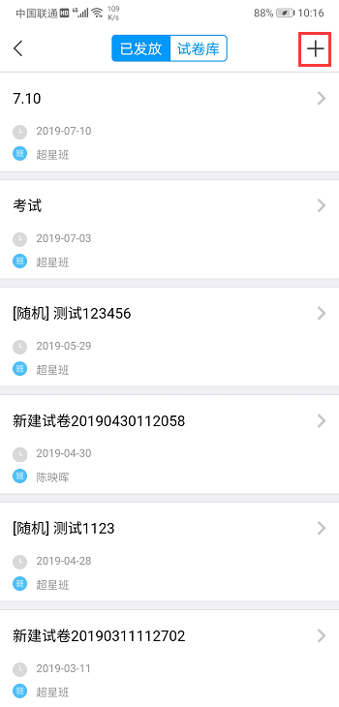
2.1 创建试卷
1、进入“学习通”，点击“课程”；
2、在对应课程中，选择“考试”；
3、进入后，在右上角点击“+”；

Slide 24
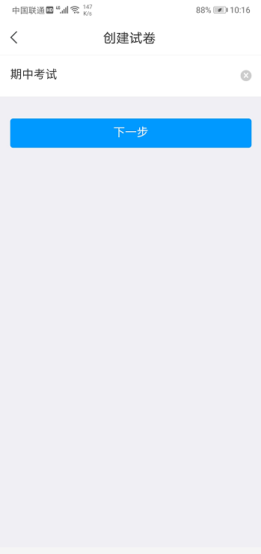
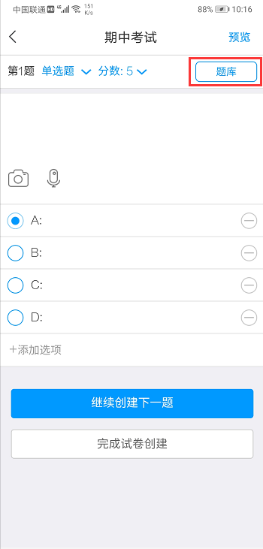
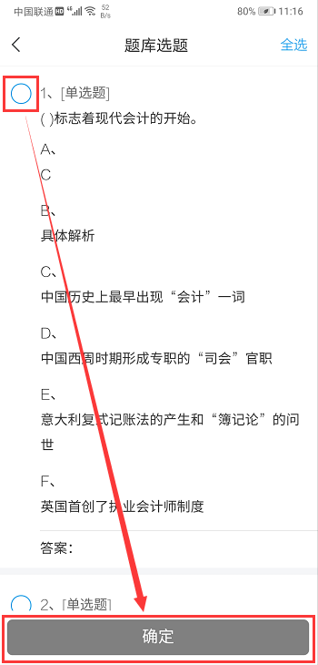
2.1 创建试卷
4、进行试卷创建，并对其进行命名；
5、试卷试题组成，可选择“题库”选题，也可老师在线自主创建题目；
6、“题库”中，勾选对应的题目，可进行试卷的创建。

Slide 25
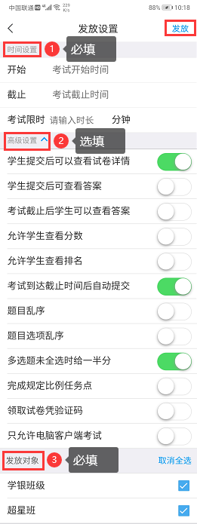
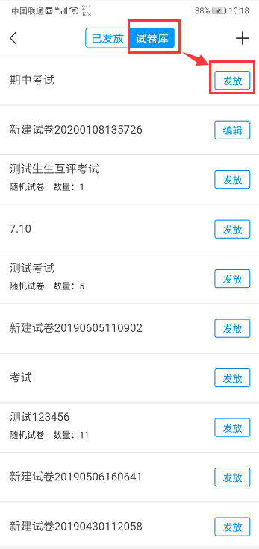
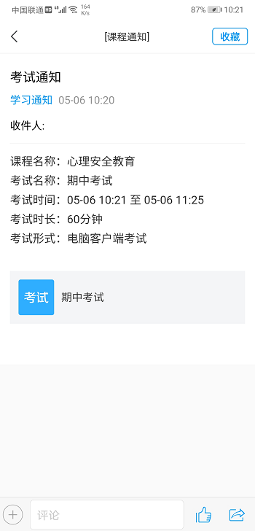
2.2 发放试卷
2、“发放设置”中，老师需对考试的时间、发放对象进行详细设置，并可在“高级设置”中进行其他相应设置，设置完成后，即可点击右上角的“发放”；
1、创建好的试卷，会在“试卷库”内展现，老师可选择“发放”进行发放试卷前的设置；
3、学生将收到考试通知，即可使用学习通或网络教学平台完成相应的考试内容。

Slide 26
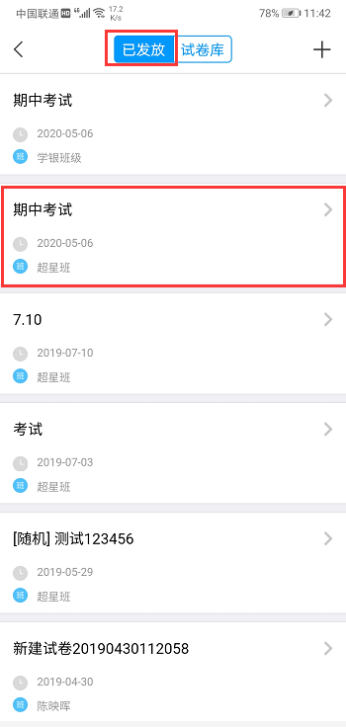
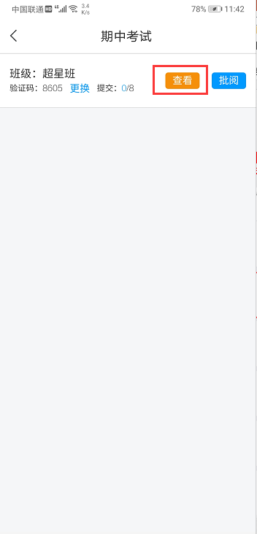
2.3 在线监考及批阅试卷
3、进入对应的班级考试中，点击“查看”，可查看试卷的提交情况（已交、未交情况及具体提交时间）；
2、在“已发放”中，选择对应考试及班级进行试卷提交及监考工作；
1、在对应课程中，选择“考试”；

Slide 27
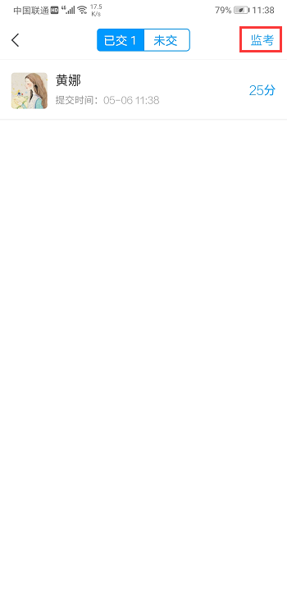
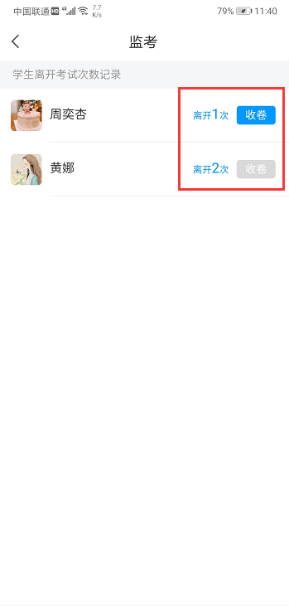
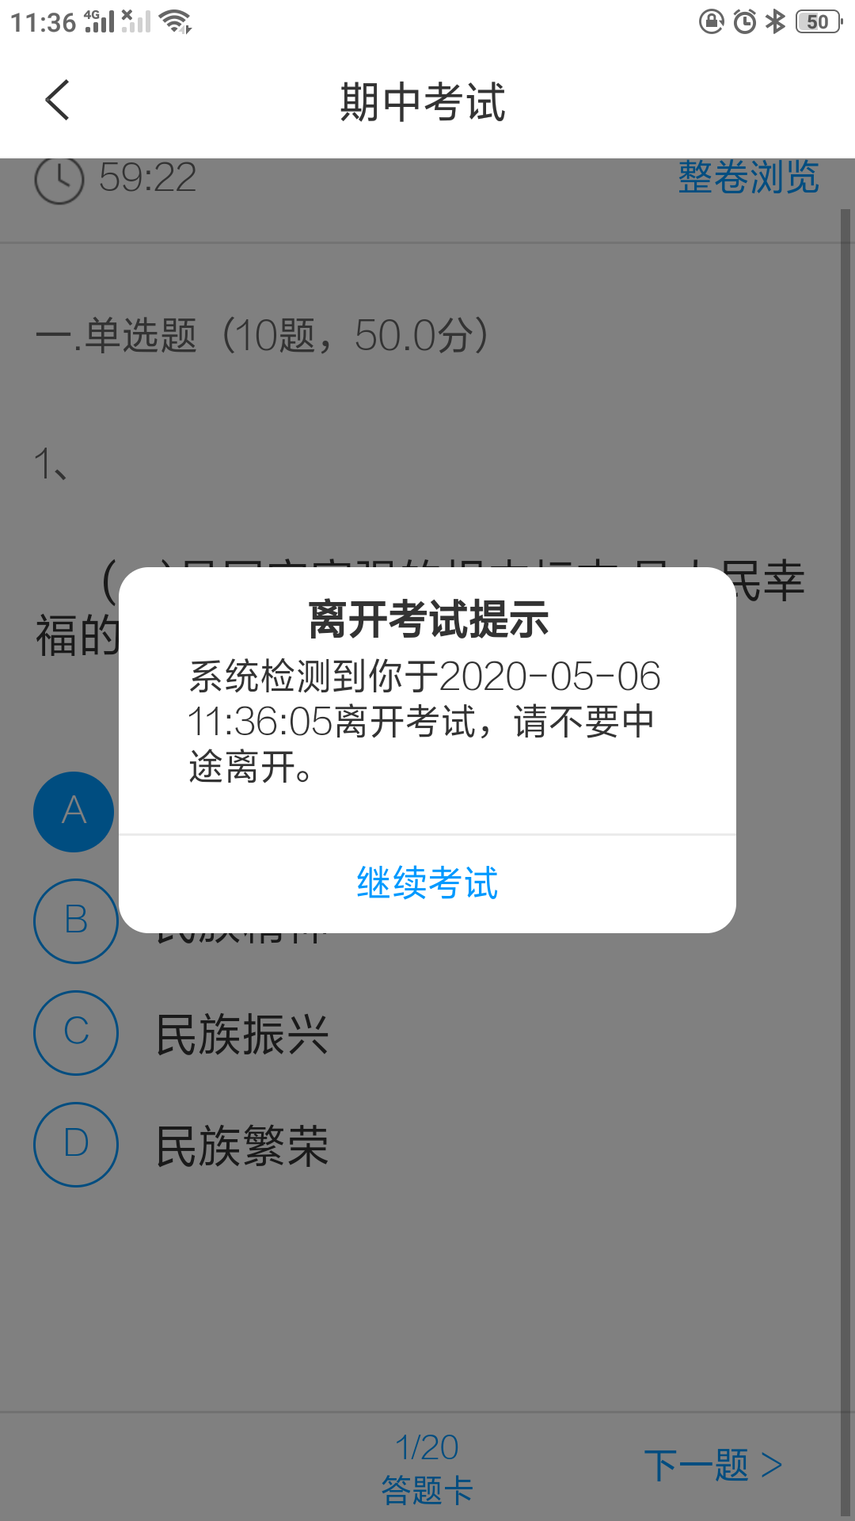
2.3 在线监考及批阅试卷
5、“监考”中，可查看到学生离开考试的次数（即切除界面），老师可根据情况判定是否需要提前收卷；
注意：学生界面：如果学生切换界面，会出现以下提醒。
4、进入“查看”界面后，还可进行“监考”；

Slide 28
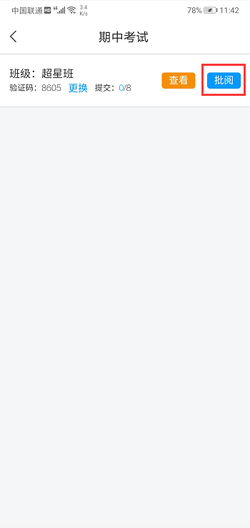
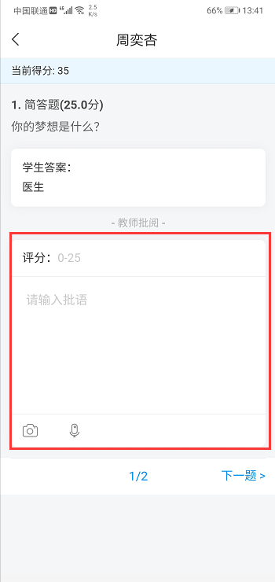
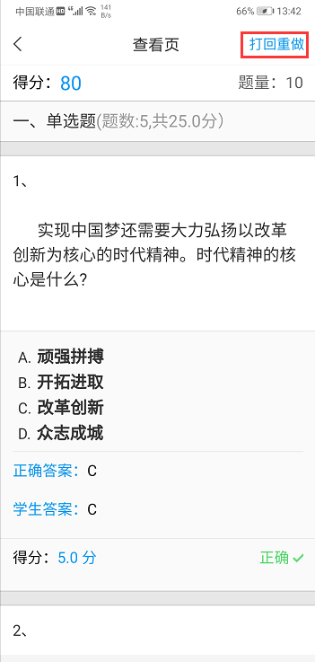
2.3 在线监考及批阅试卷
6、进入“批阅”界面后，老师可在手机端进行批阅作业；
7、批阅考试的过程中，客观题系统将进行自动批阅，主观题老师可进行手动批阅给分；
8、批阅完成后，老师可根据情况进行“打回重做”的操作。

Slide 29
03
考试数据统计

Slide 30
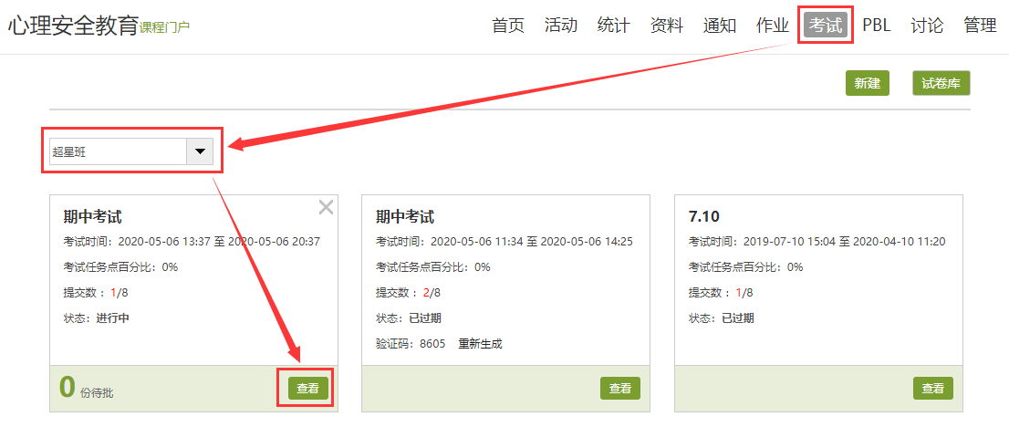
3 考试数据统计（电脑端）
进入对应课程中“试卷”，选择对应班级的对应考试试卷，点击“查看”。

Slide 31
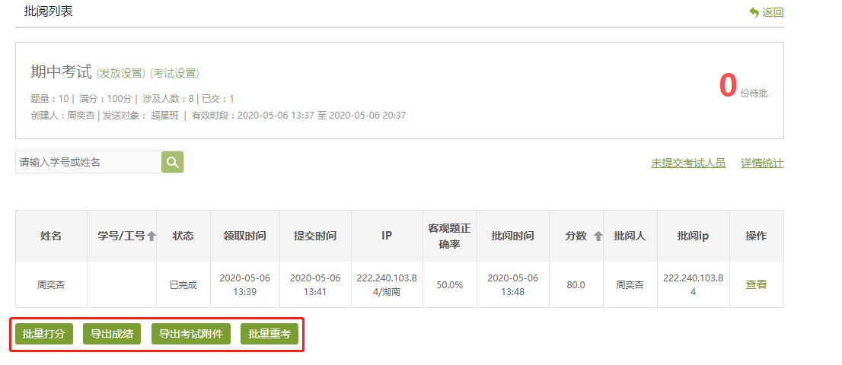
3 考试数据统计（电脑端）
已经发布的试卷，可以对学生批量打分\批量加减分、导出所有学生成绩、导出提交的附件内容、批量允许部分学生重考。

Slide 32
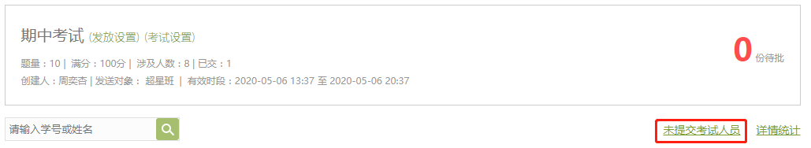
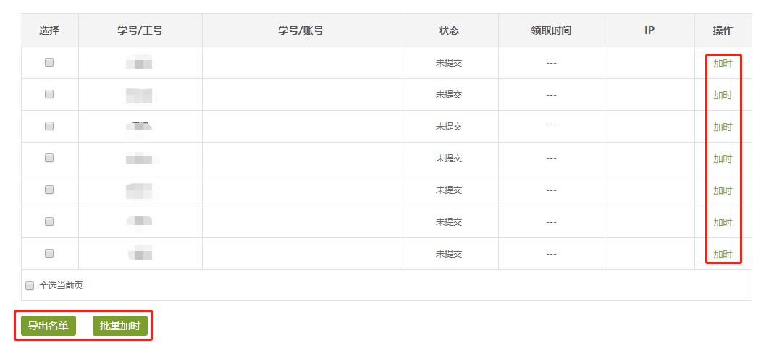
3 考试数据统计（电脑端）
针对于未提交考试的学生，可以导出学生名单或者批量加时让其完成试卷作答

Slide 33
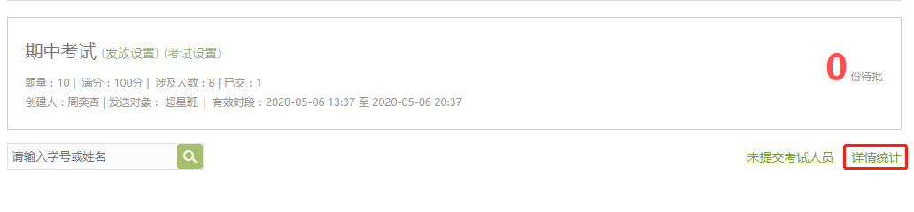
3 考试数据统计（电脑端）
对已提交的考试，选择“详情统计”可查看对试卷的分析结果。

Slide 34
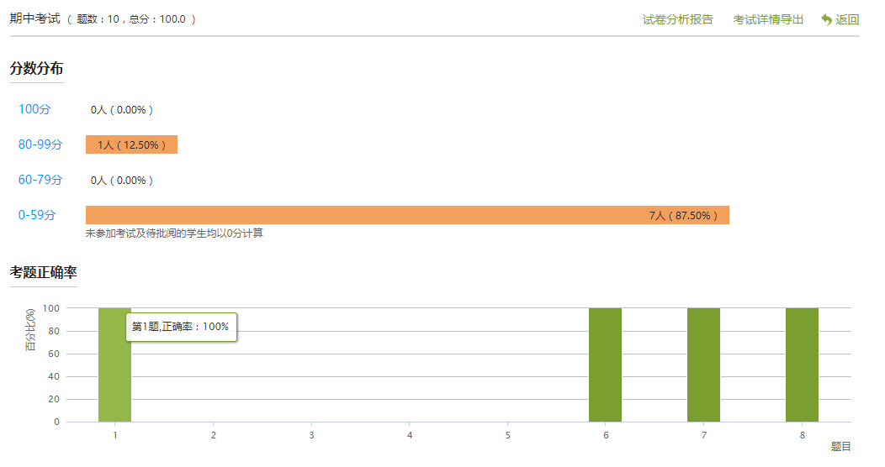
3 考试数据统计（电脑端）
可查看班级整体成绩分布和每道题的正确率

Slide 35
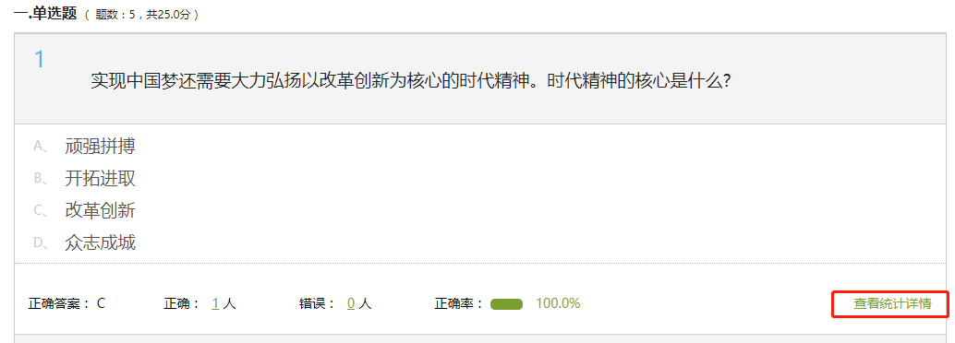
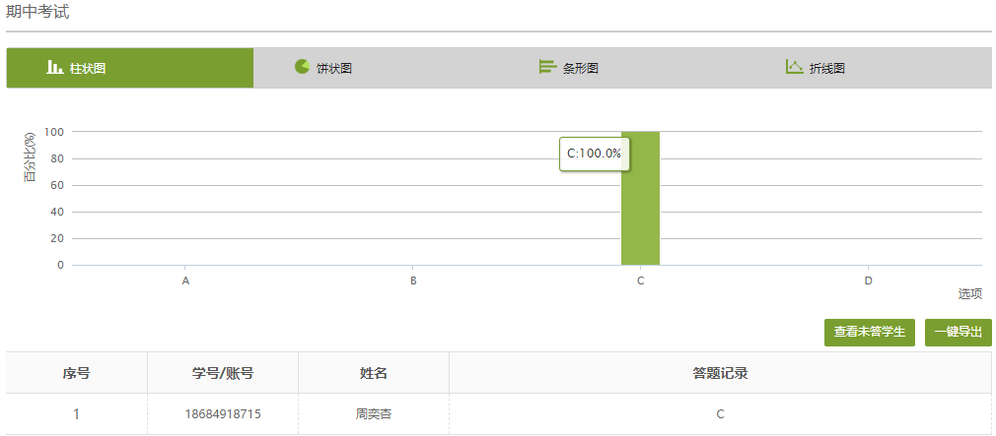
3 考试数据统计（电脑端）
可查看每道题的统计详情，每个选项的选择比例和每位同学的答题记录

Slide 36
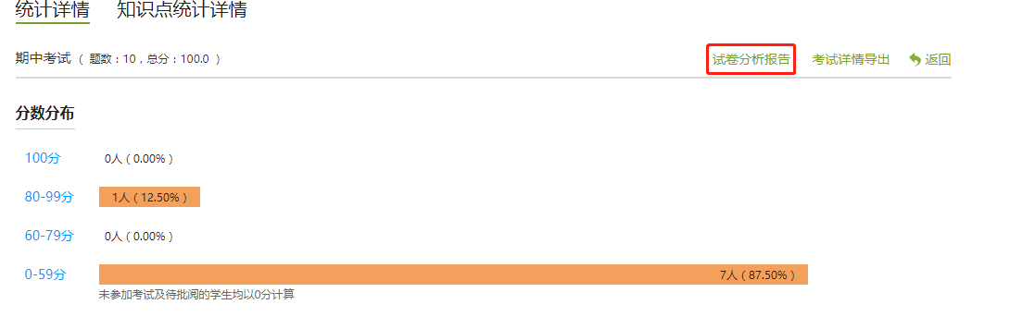
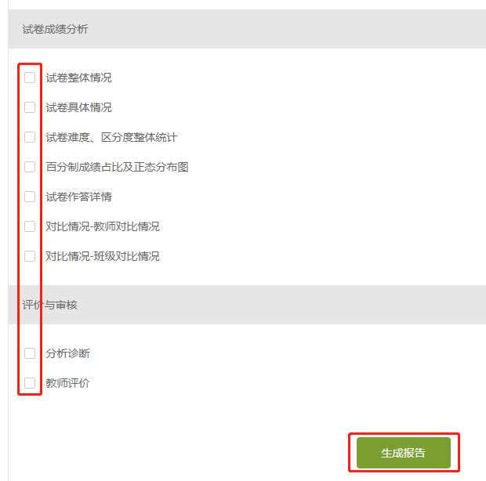
3 考试数据统计（电脑端）
选择考试的“试卷分析报告”，可对内容进行勾选生成最终考试报告。

Slide 37
04
考试系统的注意事项

Slide 38
4 考试系统的注意事项
题型类型及设置：
1、客观题包括单选题、多选题、填空题、判断题；
2、所有主观题题型，电脑端学生答案可添加附件、公式、音频等，手机端仅能添加图片及录音；
3、公式类的题目只能在电脑端作答；
4、题型名称可自定义。
注意事项：
1、优先搭建题库，组卷从题库调取；
2、设置目录，分类明确；
3、简单题型用批量导入方式，复杂题型单个添加；
4、复制题目时选择无格式方式；
5、最快捷的方式是快速导入。

Slide 39
4 考试系统的注意事项
注意事项：
1、已发布或引用过的试卷，需复制后再发放；
2、高级设置中，均默认为不允许的；
3、填空题最好为主观题，全对/半对可设置；
4、考试可删除也可找回。
常见问题及解决办法：
1、修改发放时间（每次修改会发放一次通知）
修改后，对已提交的学生不会产生影响
2、修改题目（可立马同步修改）、答案（已提交的分数不会变）、分数（不能修改）
3、防作弊：时间限制、题目选项乱序、切出提醒、验证码、限制IP地址、开通人脸识别等

Slide 40
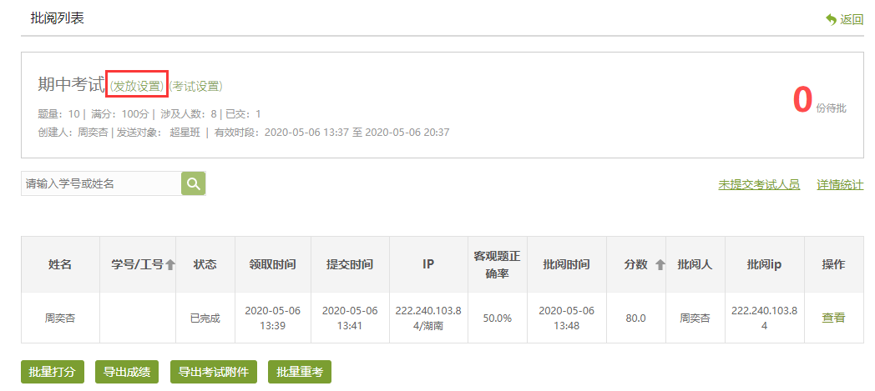
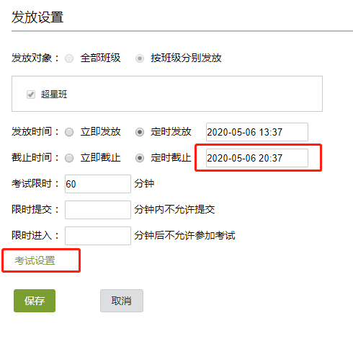
4 考试系统的注意事项
如出现特殊情况，需要延长考试时间：
1、考试时间整体延长：可点击“发放设置”中，重新设置截止时间；

Slide 41
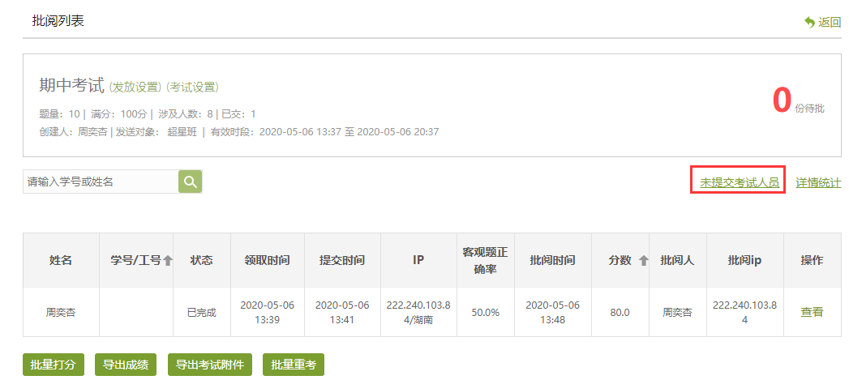
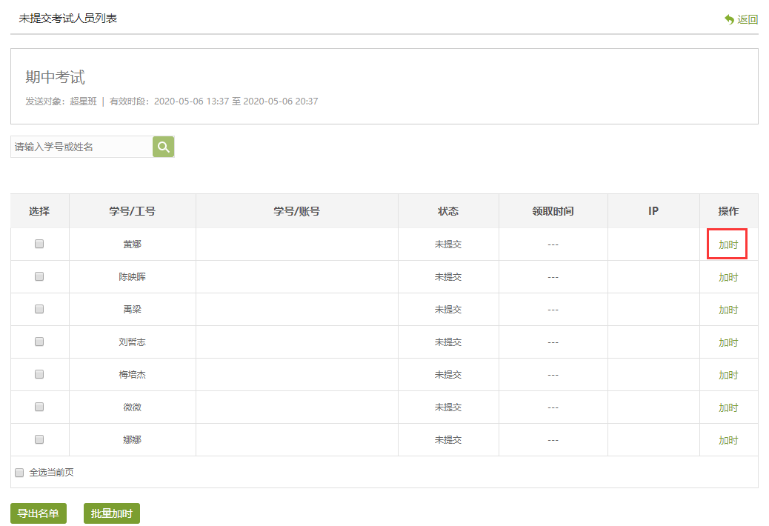
4 考试系统的注意事项
如出现特殊情况，需要延长考试时间：
2、个别学生考试时间延长：
⑴考试时间内：点击“未提交考试人员”-进入后，即可个别学生加时。

Slide 42
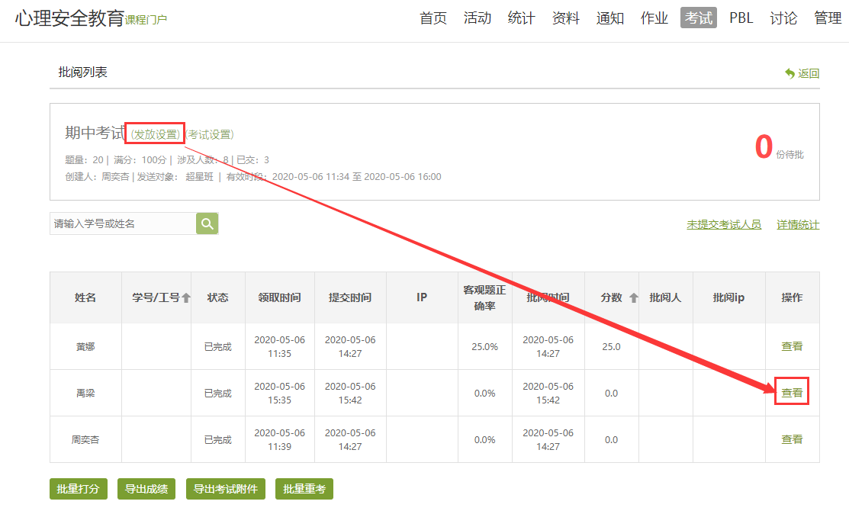

4 考试系统的注意事项
如出现特殊情况，需要延长考试时间，可使用以下两种方式延长考试：
2、个别学生考试时间延长：
⑵考试时间已结束，系统自动提交试卷，个别学生需加时：
首先，在“发放设置” 中，延长考试截止时间；
然后，在点击个别学生名称后的“查看”，
最后，点击右上方的“允许重考”，即可。

Slide 43
感谢聆听

